Slide 1
Il Mio Museo Virtuale

Slide 2
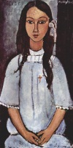
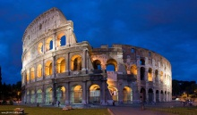
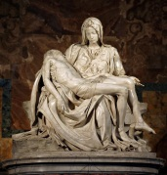
Le quattro opere italiane che presento cui, sono le mie preferite. Ho scelto differenti opere:
-un dipinto (Alice di Amedeo Modigliani)
-un monumento storico (Il Colosseo)
-una statua (La Pietà Vaticana di Michelangelo Buonarotti)
-una canzone ( Brindisi dalla Traviata di Verdi ; ho scelto la versione cantata da Luciano Pavarotti e Cheryl Studer, nel 1992)

Slide 3
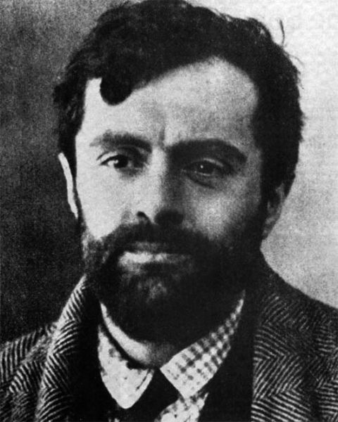
Alice di Amedeo Modigliani
"Alice" è un dipinto ad olio su tela realizzato nel 1915 da Amedeo Modigliani.
Bellezza e gioventù, vanno spesso in compagnia...

Slide 4
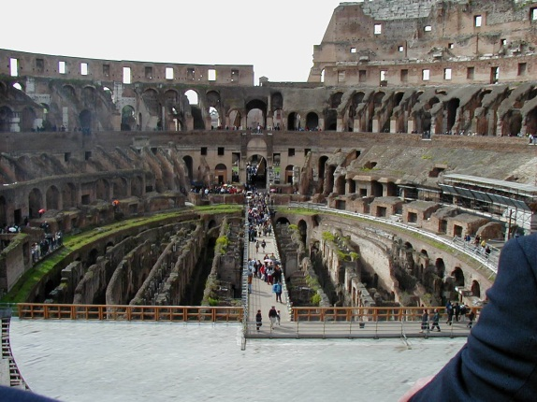
Il Colosseo
Il Colosseo è un anfiteatro enorme costruito a Roma tra l’anno 70 e l’anno 80. È il più grande mai costruito nell'impero romano.
« Ave Caesar morituri te salutant » (Ciao Cesare, coloro che stanno per morire ti salutano) è la frase che i gladiatori dicevano a Cesare prima di combattere nell’arena.

Slide 5
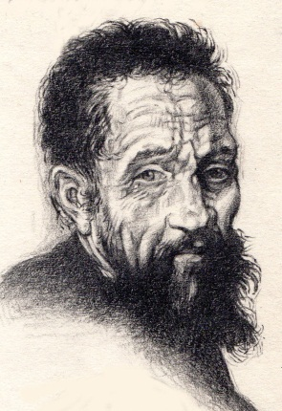
La Pietà Vaticana di Michelangelo Buonarotti
La Pietà vaticana è una scultura marmorea di Michelangelo Buonarotti, che data dal 1497-1499 e è conservata nella basilica di San Pietro in Vaticano a Roma.
« Tutte le strade portano a Roma »

Slide 6
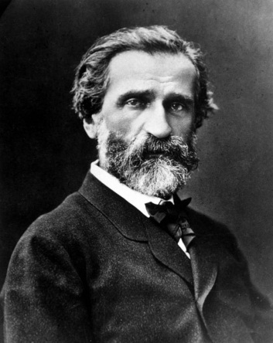
La Traviata di Giuseppe Verdi
La Traviata è un'opera in tre atti di Giuseppe Verdi composto nel 1853 e tratto dal romanzo di Alexandre Dumas, La Dame aux Camélias.
Le apparenze non sono la persona.
Per ascoltare la versione di Brindisi, cantata da Luciano Pavarotti e Cheryl Studer nel 1992, mettete la freccia sul logo e fate un clic sullo Start.

Slide 7
Ecco!!!

